Slide 1

Projet Développement Logiciel:
Mathieu PANNETRAT
&
Antonio GERNAC-ALEIXO

Slide 2
Sommaire :
-Présentation du projet .
-Solutions utilisé.
-Démonstration .

Slide 3
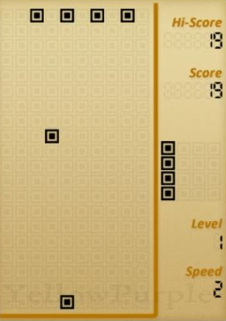
Présentation du projet :
Brick Shooter :
Brick shooter est un ancien jeu vidéo de
type arcade des années 1980.
Le but de ce jeu est de détruire
les bricks qui arrivent du ciel,
avant qu'ils n'atteignent le joueur .

Slide 4
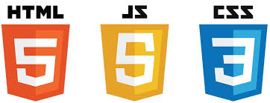
Solution utilisée :
Langages de programmation :
-Java script → jeux
-Html/Css → site

Slide 5
Démonstration :
→ Live

